Slide 1
Взаимодействие с семьёй: технологии
социального творчества
Алексеева Елена Евгеньевна
доцент кафедры возрастной психологии и педагогики семьи
Института детства
Российского государственного педагогического университета им. А.И. Герцена

Slide 2
ПЛАН
1.Технология воспитания социального
творчества
Балинтовская группа как технология социального творчества для взаимодействия с семьѐй
Технологии социального творчества при взаимодействии с отцами

Slide 3
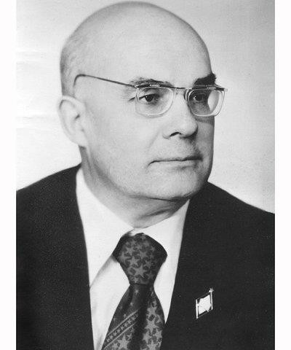
1.ТЕХНОЛОГИЯ ВОСПИТАНИЯ
СОЦИАЛЬНОГО ТВОРЧЕСТВА
Создатель методики коммунарского воспитания академик РАО
И.П. Иванов (1925—1991).

Slide 4
КОНЦЕПТУАЛЬНЫЕ ИДЕИ ТЕХНОЛОГИИ
СОЦИАЛЬНОГО ТВОРЧЕСТВА
все участвуют в планировании, подготовке, осуществлении и обсуждении (анализе) совместных дел;
организация и проведение совместных дел не по заданному сценарию, не по шаблону, а с выдумкой, фантазией, игрой, импровизацией;
коллективное целеполагание заключается в совместной выработке целей своем коллективной деятельности и выборе предстоящих общих дел.

Slide 5
2. Балинтовская группа как
технология социального творчества для взаимодействия с семьѐй
Название балинтовская группа получила по имени ее создателя — английского врача-психоаналитика венгерского происхождения М. Балинта (M. Bálint)

Slide 6
ОСОБЕННОСТИ БАЛИНТОВСКОЙ
ГРУППЫ
Обеспечивает возможность для глубокого и осознанного анализа проблем в отношениях.
Пробуждает у участников интерес и внимание друг к другу.
Предоставляет возможность выхода («стока»)
для тревоги и других негативных чувств.
Улучшает коммуникацию участников.
Открывает участникам новые способы
решения проблем в отношениях.
Оказывает участникам эмоциональную
поддержку.
Повышает самооценку.

Slide 7
Преимуществом балинтовской
группы является отсутствие готовых ответов по поводу решения
проблемных ситуаций, что помогает активизации процесса самоанализа и расширению самосознания
участников.

Slide 8
РАБОТА С НЕПОЛНЫМИ СЕМЬЯМИ С ПОМОЩЬЮ БАЛИНТОВСКОЙ ГРУППЫ КАК ТЕХНОЛОГИЯ СОЦИАЛЬНОГО ТВОРЧЕСТВА
В исследовании приняли участие 135 человек:
45 мальчиков старшего дошкольного возраста из неполных материнских семей;
мальчик старшего дошкольного возраста из полных семей;
матери-одиночки;
27 матерей, воспитывающих сыновей в ситуации
полной семьи.
В эксперименте участвовали 3 осиротевших неполных семьи; 27 разведенных неполных семей и 15 внебрачных неполных семей.

Slide 9
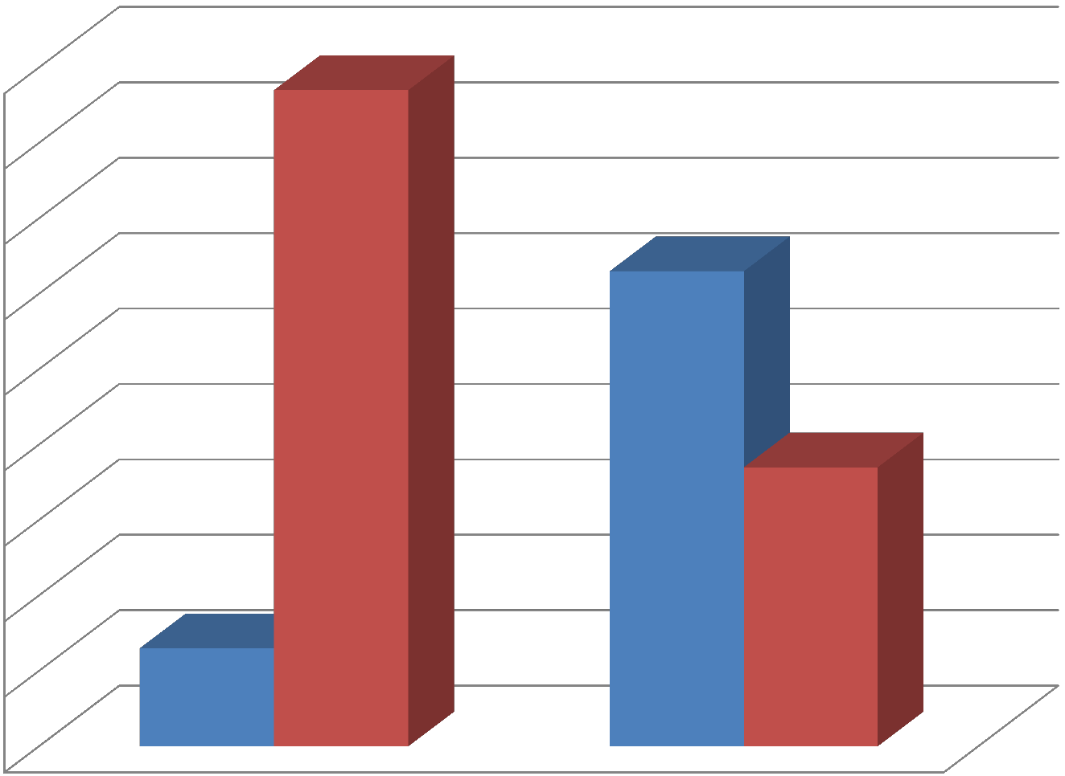
БОЯЗНЬ НАКАЗАНИЙ У МАЛЬЧИКОВ СТАРШЕГО ДОШКОЛЬНОГО ВОЗРАСТА ИЗ ПОЛНЫХ И НЕПОЛНЫХ СЕМЕЙ
90%
80%
70%
60%
50%
боятся
не боятся
40%
30%
20%
10%
0%
Полные семьи
Неполные семьи

Slide 10
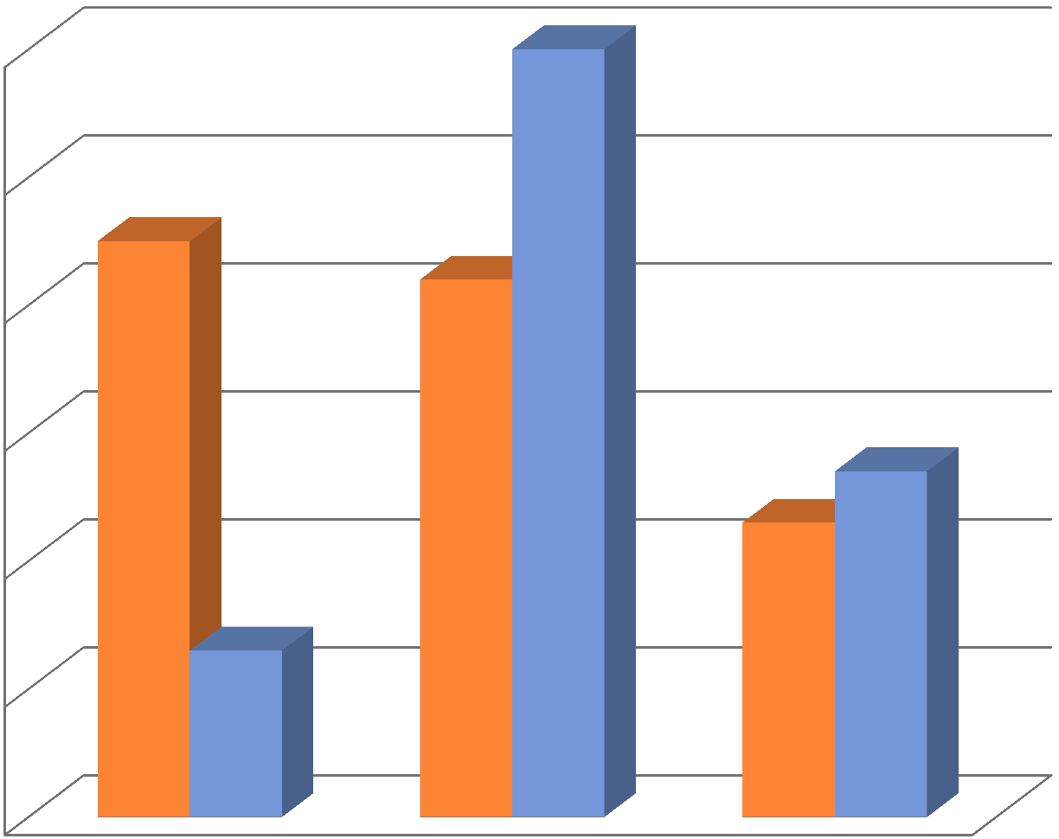
УРОВЕНЬ ТРЕВОЖНОСТИ У МАЛЬЧИКОВ СТАРШЕГО ДОШКОЛЬНОГО ВОЗРАСТА ИЗ ПОЛНЫХ И НЕПОЛНЫХ СЕМЕЙ
60%
50%
40%
Полные семьи Неполные семьи
30%
20%
10%
0%
Низкий уровень
Средний уровень
Высокий уровень

Slide 11
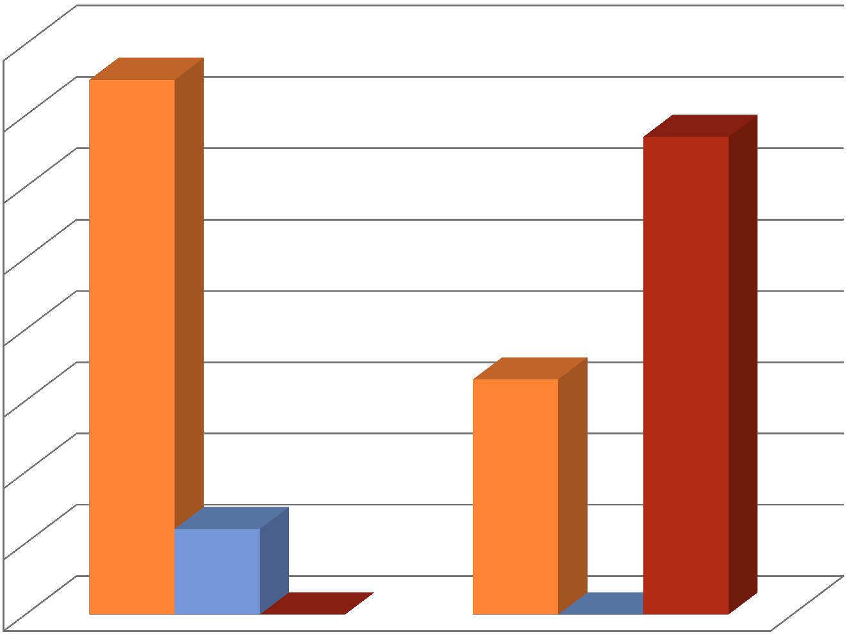
ПРИМЕНЯЕМЫЕ ФОРМЫ НАКАЗАНИЙ В
ПОЛНЫХ И НЕПОЛНЫХ СЕМЬЯХ
80
70
60
50
Только словестно Только физически Словестно+физически
40
30
20
10
0
Полные семьи
Неполные семьи

Slide 12
ЗАДАЧИ:
Снизить уровень и частоту применения наказания со стороны матерей.
Снять эмоциональное
напряжение в семьях.
Помочь осознать искажения в восприятии себя и других членов семьи в контексте конкретной ситуации.

Slide 13
ЭТАПЫ РАБОТЫ:
первый этап — проведение балинтовской группы отдельно с мальчиками из неполных семей;
второй этап — проведение балинтовской группы отдельно с матерями-одиночками (проводится параллельно с первым этапом);
третий этап — проведение семейной балинтовской группы (совместно с матерями и детьми).

Slide 14
Технология проведения балинтовской группы с детьми.
1-й этап. Определение именинника истории.
2-й этап. Спонтанный рассказ.
3-й этап. Распределение ролей. Рассказчику предоставляется почетное право распределения ролей.
4-й этап. Ролевая игра. На данном этапе важно оценить поведенческие проявления и эмоциональные реакции, которыми именинник сопровождал свой рассказ.
5-й этап. Обратная связь. Заявителю проблемы предоставляется право рассказать, кто и что ему больше всего понравилось.

Slide 15
Технология проведения балинтовской
группы с родителями (матерями).
1-й этап. Определение рассказчика. Ведущий предлагает: «Кто хотел бы представить на рассмотрение свой случай?».
2-й этап. Спонтанный рассказ. Рассказ строится спонтанно, в свободной форме.
3-й этап. Вопросы. Всем участниками группы по кругу предоставляется возможность задать рассказчику два уточняющих вопроса.
4-й этап. Ответы на вопрос рассказчика. «Я думаю, что у тебя возникли проблемы в отношениях с ребенком потому что…».
5-й этап. Обратная связь. Ведущий предоставляет слово рассказчику для обратной связи.

Slide 16
Технология проведения семейной
балинтовской группы.
1-й этап. Определение именинника истории.
2-й этап. Спонтанный рассказ.
3-й этап. Вопросы.
4-й этап. Распределение ролей. Рассказчику предоставляется почетное право распределения ролей.
5-й этап. Ролевая игра.
6-й этап. Ответ. Проблемная ситуация может применяться ребенком в закодированном виде, например, в виде сказок.
7-й этап. Обратная связь. Заявителю проблемы предоставляется право указать, кто из участников ему помог

Slide 17
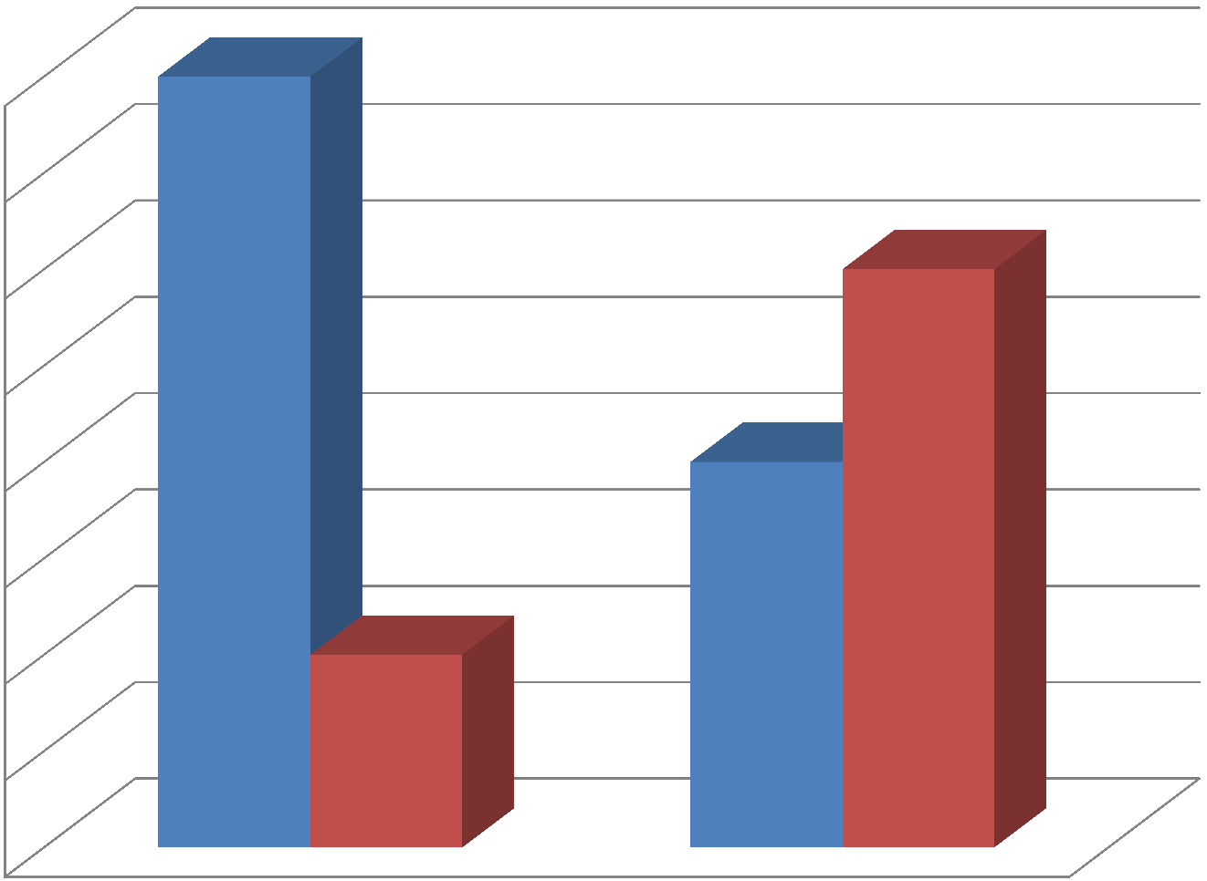
БОЯЗНЬ НАКАЗАНИЙ У МАЛЬЧИКОВ СТАРШЕГО ДОШКОЛЬНОГО ВОЗРАСТА ИЗ НЕПОЛНЫХ СЕМЕЙ ДО И ПОСЛЕ ПРОВЕДЕНИЯ БАЛИНТОВСКОЙ ГРУППЫ
80%
70%
60%
50%
Боятся
40%
Не боятся
30%
20%
10%
0%
До
После

Slide 18
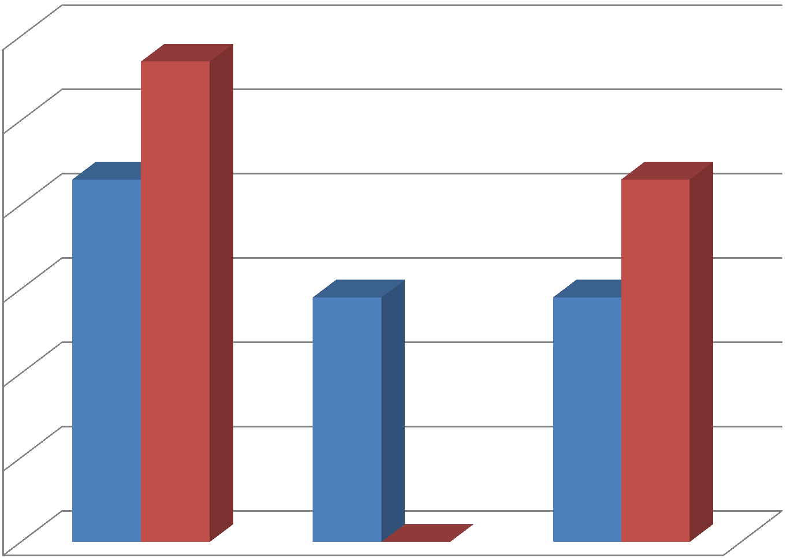
ПРИМЕНЯЕМЫЕ ФОРМЫ НАКАЗАНИЙ В НЕПОЛНЫХ СЕМЬЯХ ДО И ПОСЛЕ ФОРМИРУЮЩЕГО ЭКСПЕРИМЕНТА
60%
50%
40%
До После
30%
20%
10%
0%
Словесная
Физическая
Слов.-физич.

Slide 19
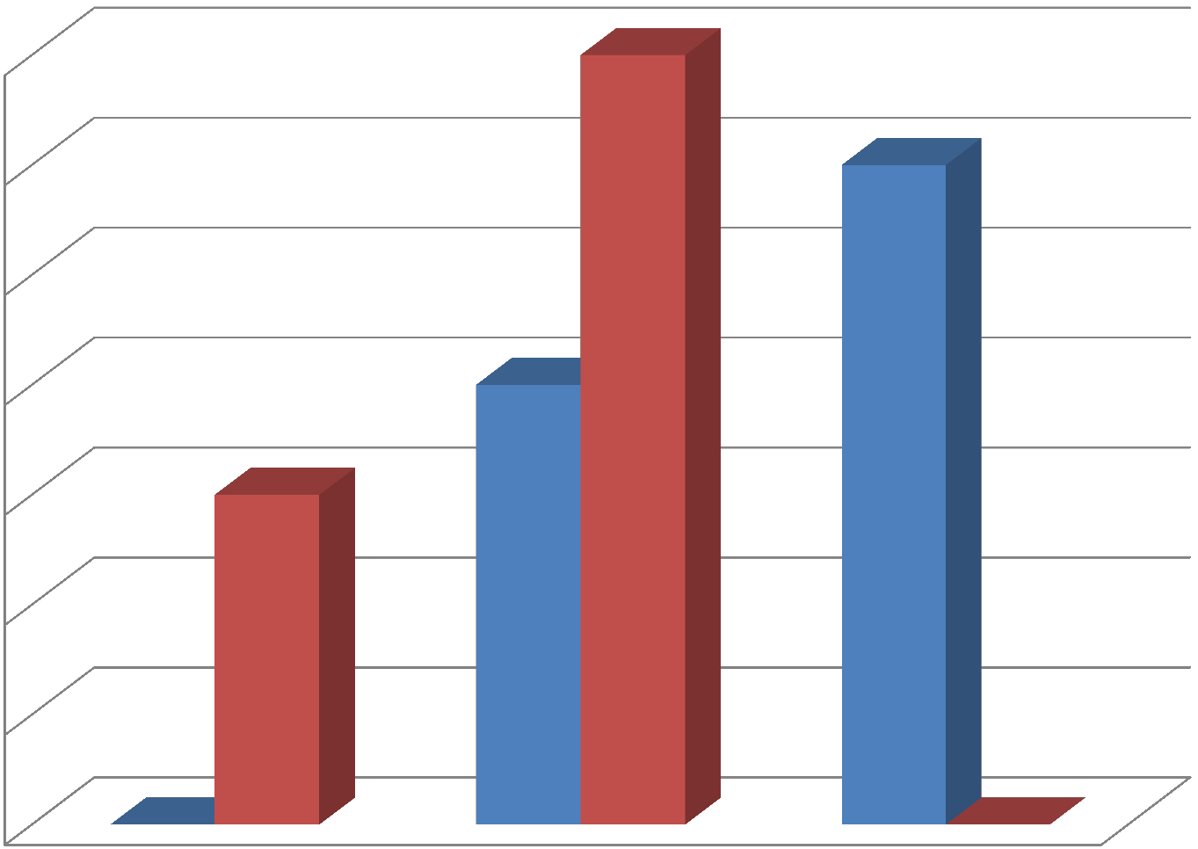
УРОВЕНЬ ТРЕВОЖНОСТИ У МАЛЬЧИКОВ ИЗ НЕПОЛНЫХ СЕМЕЙ ДО И ПОСЛЕ ФОРМИРУЮЩЕГО ЭКСПЕРИМЕНТА
70%
60%
50%
40%
До После
30%
20%
10%
0%
Низкий
Средний
Высокий

Slide 20
3. ТЕХНОЛОГИИ СОЦИАЛЬНОГО ТВОРЧЕСТВА ПРИ ВЗАИМОДЕЙСТВИИ С ОТЦАМИ
поведение отца рассматривается:
как создающего стимульную среду для развития ребѐнка;
в качестве источника развития
ребѐнка;
как одно из проявлений личностно-
смысловой сферы мужчины;
с точки зрения тех особенностей отца, которые становятся причиной нарушения психического развития ребѐнка.

Slide 21
ЭТАПЫ АДАПТАЦИИ К ОТЦОВСТВУ
отношение к известию о
беременности супруги;
обеспечение благоприятных условий для развития и рождения ребѐнка;
включение отцовского инстинкта и появление привязанности к ребѐнку;
ухаживание за ребѐнком и налаживание детско-отцовского взаимодействия.

Slide 22
ОСНОВНЫЕ ЖИЗНЕННО ВАЖНЫЕ
ПОТРЕБНОСТИ ОТЦОВ
Ребѐнок приносит в дом счастье, радость и веселье, реализуя потребность мужчины в жизненных стимулах.
Потребность в ясном будущем.
Потребность в обогащении новым опытом, когда ребѐнок становится частью жизни и способом еѐ познания.
Для каждого второго мужчины ребѐнок повышает его ценность, реализуя потребность в общественном признании, общественной оценке, общественной самореализации.
Для каждого третьего мужчины ребѐнок это не только счастье и радость, но и ответственность, тревога, нагрузка и издержки.

Slide 23
Для диагностики особенностей восприятия ребѐнком отношений с
отцом можно использовать методику
неоконченных предложений. «Я начну предложение (фразу), а ты закончишь». Например: «Когда я прошу купить мне мороженое, папа…».
Для диагностики особенностей восприятия отцом отношений с ребѐнком можно использовать модификацию методики «20 утверждений самоотношения» М. Куна и Т. Мак-Партленда (Р.В. Манѐров, 2005): «Методика представления о своем ребенке». Все предложения начинаются со слов «Для меня ребенок — это...».

Slide 24
«Выполнение ребѐнком в присутствии папы какого- либо практического задания». Для этого педагог специально конструирует ситуацию: перед приходом папы предлагает ребѐнку выполнить какое-нибудь задание: разложить, разобрать, протереть и т.п.

Slide 25
Текст опросника «Семейное интервью» (автор А.И. Захаров)
С кем ты живешь дома?
Если бы ты играл в игру "семья", кем бы ты стал в этой игре? Кого бы ты стал изображать? Маму, папу, себя? Папу, себя, маму? Себя, папу, маму?
Кто, по-твоему, главный в семье из родителей или в семье нет главного?
Когда ты вырастешь, ты будешь работать как мама
(как папа)?
Если бы ты вырос, и сам стал папой и у тебя был бы мальчик, то ты бы так же относился к нему, как папа к тебе. Или по-другому, не так? А как?
Если бы дома долго никого не было, то кого из
родителей ты хотел бы видеть в первую очередь?
Если бы с тобой случилось горе, беда, несчастье, тебя бы обидел кто-нибудь, ты бы всегда рассказал(а) об этом папе (поделился) или не всегда? Почему?
Ты боишься, что тебя папа накажет или не боишься?

Slide 26
ТИПОЛОГИЯ СОВРЕМЕННЫХ ПАП, СТИЛЬ ПОВЕДЕНИЯ КОТОРЫХ НЕГАТИВНО СКАЗЫВАЕТСЯ НА САМОЧУВСТВИИ РЕБЁНКА (БАРКАН А.И.).
«Папа-мама»
«Мама-папа»
«Карабас-Барабас»
«Крепкий орешек»
«Попрыгунья-стрекоза»
«Добрый молодец», «рубаха- парень»
«Ни рыба, ни мясо», «под каблуком»

Slide 27
Литература
Алексеева Е.Е. Использование балинтовской группы в детском саду для профилактики проблем в детско- родительских отношениях// Научно-методический журнал "Детский сад: теория и практика"№ 8 (68), 2016 С. 86-93
Алексеева Е.Е. Особенности проведения балинтовской группы с семьей ребенка дошкольного возраста // Образование и семья: проблемы индивидуализации: Матер. всерос. науч.-практ. конф., 20–21 апреля 2006 г. / Под общ. ред. И.А. Хоменко. СПб., 2006. С. 104–111.
Алексеева Е.Е. Психологические проблемы детей дошкольного возраста. Как помочь ребенку? Учеб.-метод. пос. СПб.: Речь, 2012.
Алексеева Е.Е. Что делать, если ребѐнок… Психологическая помощь семье с детьми от 1 до 7 лет. Учеб.-метод. пос. СПб.: Речь, 2012.
Алексеева Е.Е., Шатровой О.В. Семейный клуб как балинтовская группа // Научные исследования и разработки в спорте: Вестник аспирантуры. СПб.: СПбГАФК им. П.Ф. Лесгафта, 1997. Вып. 4. С. 144–148.

Slide 28
СПАСИБО ЗА ВНИМАНИЕ!
Алексеева Елена Евгеньевна
доцент кафедры возрастной психологии и педагогики семьи
Института детства Российского государственного педагогического университета им. А.И. Герцена
Alekseeva-EE28@yandex.ru

